Slide 1
佛山市说高考题展示活动
2024年广东卷第11题·选择题·中国近代史

Slide 2
【2024·广东·第11题】自20世纪80年代中期起，我国的社会保障制度进入真正意义上的改革时代，原有的“国家——单位”保障制逐渐向“国家——社会”保障制转变。社会保障制度进入“改革时代”的主要原因是
A．市场经济体制的确立 B．国有企业改革的推进
C．医疗卫生体系的形成 D．乡镇企业的大量涌现
一.说题意
今天，我要分享的题目，是2024年广东卷第11题，这道题反映了中国从计划经济向市场经济过渡的过程中，如何通过改革社会保障体系来适应新的社会结构与经济需求。题目通过考查社会保障制度进入“改革时代”的主要原因，引导学生理解这一历史阶段商品经济发展、国有企业改革与社会保障制度转型之间的相互关系。

Slide 3
【2024·广东·第11题】自20世纪80年代中期起，我国的社会保障制度进入真正意义上的改革时代，原有的“国家——单位”保障制逐渐向“国家——社会”保障制转变。社会保障制度进入“改革时代”的主要原因是
A．市场经济体制的确立 B．国有企业改革的推进
C．医疗卫生体系的形成 D．乡镇企业的大量涌现
一.说题意
必备知识 | 教材定位： ①纲要（上）第27课《中国特色社会主义的开创与发展》。 ②选择性必修一“国家制度与社会治理”第18课《世界主要国家的基层治理和社会保障》。课标定位： ①认识改革开放以来中国在各个领域取得的成就。 ②了解现代社会保障制度的产生及其实行情况。

Slide 4
【2024·广东·第11题】自20世纪80年代中期起，我国的社会保障制度进入真正意义上的改革时代，原有的“国家——单位”保障制逐渐向“国家——社会”保障制转变。社会保障制度进入“改革时代”的主要原因是
A．市场经济体制的确立 B．国有企业改革的推进
C．医疗卫生体系的形成 D．乡镇企业的大量涌现
一.说题意
关键能力 | ①获取和解读历史信息的能力，主要是提取信息并加以理解和辨识。 ②逻辑思维能力，主要是类比思维和因果思维。 ③历史探究能力，建构情境——提出问题——论证问题——得出结论。
核心价值观 | 社会保障制度不仅是维护个体生活福利的重要手段，更是国家推动社会公平、维护社会稳定的关键政策举措。学生应认识到国家在历史进程中的重大决策与人民利益的紧密关联，从而增强他们的家国情怀，培养他们对社会发展、民生政策的关注，进而树立为国家和社会贡献力量的责任感。

Slide 5
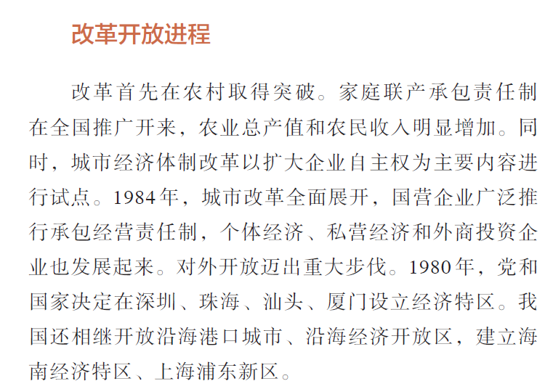
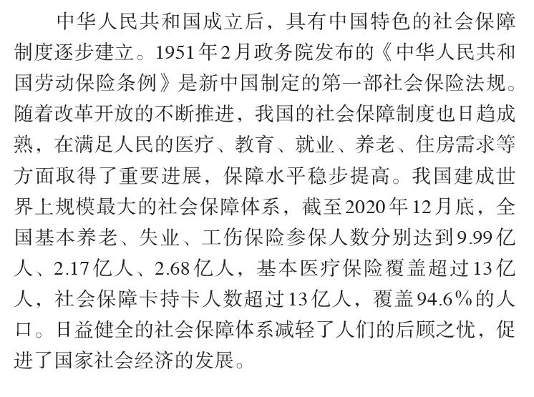

Slide 6
【2024·广东·第11题】自20世纪80年代中期起，我国的社会保障制度进入真正意义上的改革时代，原有的“国家——单位”保障制逐渐向“国家——社会”保障制转变。社会保障制度进入“改革时代”的主要原因是
A．市场经济体制的确立 B．国有企业改革的推进
C．医疗卫生体系的形成 D．乡镇企业的大量涌现
一.说题意
在初步分析本题后，我们不难发现问题。无论是教材还是课程标准，对于本题涉及的“改革开放初期的社会保障体系变迁”这一内容，只有间接表述或总体要求，并不直接涉及该知识点。这种必备知识上的模糊性，就为学生的解题埋下了隐忧。

Slide 7
【2024·广东·第11题】自20世纪80年代中期起，我国的社会保障制度进入真正意义上的改革时代，原有的“国家——单位”保障制逐渐向“国家——社会”保障制转变。社会保障制度进入“改革时代”的主要原因是
A．市场经济体制的确立 B．国有企业改革的推进
C．医疗卫生体系的形成 D．乡镇企业的大量涌现
二.说解题方法
审时间
20世纪80年代中期
城市经济体制改革
国有企业改革
审空间
全国范围
审史实
“国家+单位”变为“国家+社会”
原因类设问
审设问
“主要”

Slide 8
【2024·广东·第11题】自20世纪80年代中期起，我国的社会保障制度进入真正意义上的改革时代，原有的“国家——单位”保障制逐渐向“国家——社会”保障制转变。社会保障制度进入“改革时代”的主要原因是
A．市场经济体制的确立 B．国有企业改革的推进
C．医疗卫生体系的形成 D．乡镇企业的大量涌现
二.说解题方法
由此可见，本题的核心在于理解国有企业在原有计划经济体系下对于社会保障的作用，以及国企改革对社会保障制度的影响。随着国企改革的深入，单位保障体系逐渐失效，国家通过改革推动社会保障体系的转型，B选项“国有企业改革的推进”最符合题意。
错误选项排除：
1. A选项“市场经济体制的确立”，时空错乱，1992年中共十四大才确立（应是提出建立）市场经济体制（的目标）。【这也是比赛的缺憾】
2. C选项“医疗卫生体系的形成”与题目无关，医疗体系并不是导致社会保障改革的主要因素。
3. D选项“乡镇企业的大量涌现”与社会保障改革的关系不大。

Slide 9

某中学某班级错误率接近20%，且错误学生几乎百分百选择D。

Slide 10

“那些农民进入乡镇企业，不也需要社会保障吗？国家这么改革，也是为他们着想……”
“老师，材料哪里体现国企了？”
——来自学生的提问

Slide 11
【2024·广东·第11题】自20世纪80年代中期起，我国的社会保障制度进入真正意义上的改革时代，原有的“国家——单位”保障制逐渐向“国家——社会”保障制转变。社会保障制度进入“改革时代”的主要原因是
A．市场经济体制的确立 B．国有企业改革的推进
C．医疗卫生体系的形成 D．乡镇企业的大量涌现
二.说解题方法
当我重新审视这道题时，我发现了学生的困难点。
①材料并未涉及“国企”二字，不能直接推导得出这个概念。
②教材中涉及到城市经济体制改革，没有涉及国企占据主体地位，只讲到国企实行“承包经营制”。并且，讲加强自主权，用词又是“企业”而非“国企”。
这种学生与教师的鸿沟，在日常教学中非常常见，偶尔令人沮丧。差距，到底在哪里？学生的必备知识储备不足，显然无法解决问题。我们需要诉诸于思维方法，来促进学生解题能力的提升。

Slide 12
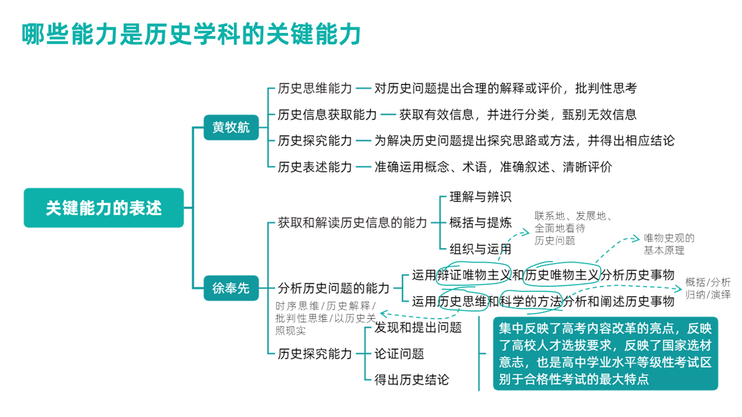

Slide 13
三.说思维方法
国企改革
历史信息获取能力
80年代中期
城市经济体制改革
乡镇企业涌现
❓哪一个❓
“国家-单位”制
❓哪里有国企❓
有计划商品经济
历史思维能力
类比法
单位VS企业
“单位”指的是国企
√完成信息辨识√
“单位”？
❌信息辨识失败❌

Slide 14
教师心中的单位与企业
（80年代）
学生心中的单位与企业
（80年代）
单位
单位
企业
企业

Slide 15
三.说思维方法
国企改革
历史信息获取能力
80年代中期
城市经济体制改革
乡镇企业涌现
❓哪一个❓
“国家-单位”制
❓哪里有国企❓
有计划商品经济
历史思维能力
类比法
单位VS企业
“单位”指的是国企
√完成信息辨识√
“单位”？
❌信息辨识失败❌
历史探究能力
建构情境
生活情境：计划经济体系下城市国企职工的日常生活

Slide 16
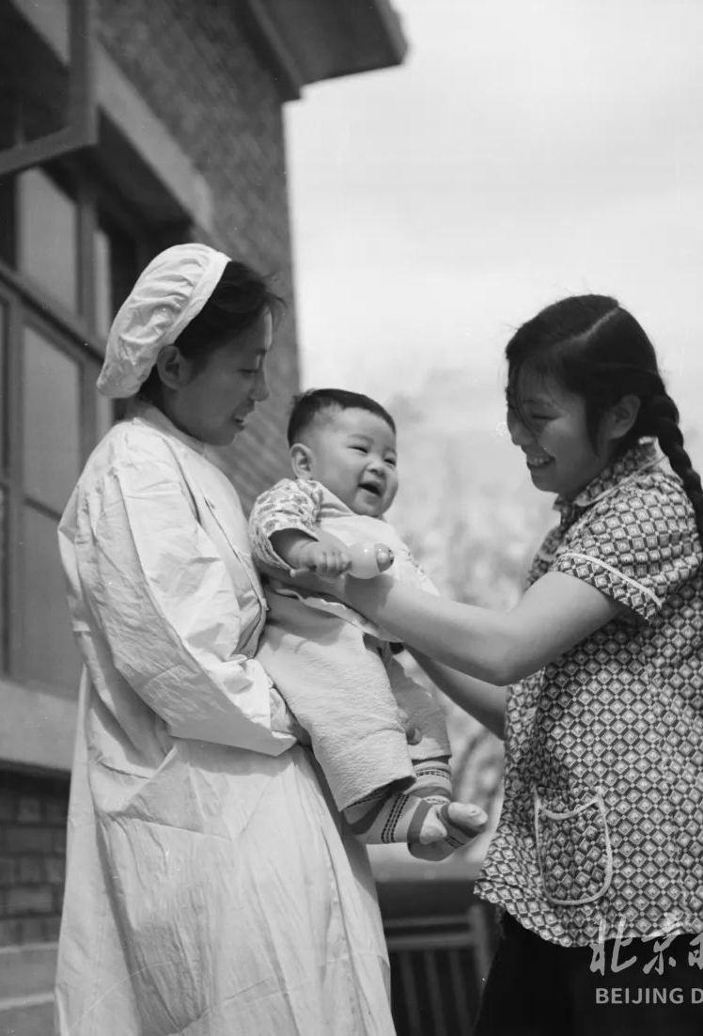
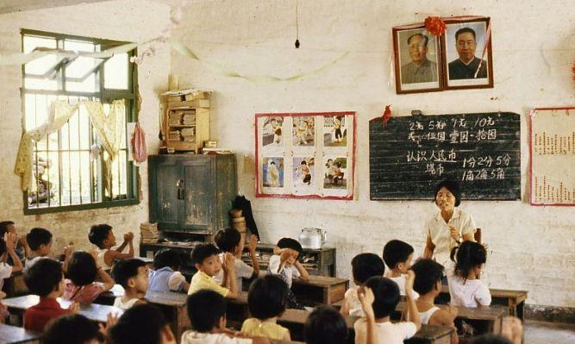

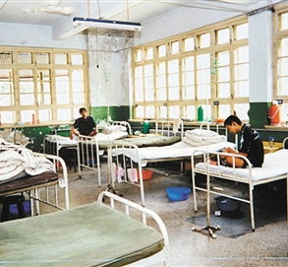
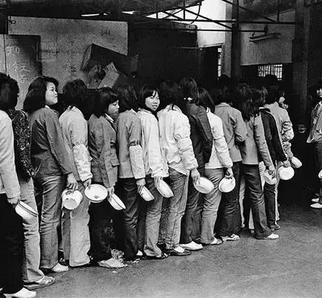

Slide 17
三.说思维方法
国企改革
历史信息获取能力
80年代中期
城市经济体制改革
乡镇企业涌现
❓哪一个❓
“国家-单位”制
❓哪里有国企❓
有计划商品经济
历史思维能力
类比法
单位VS企业
“单位”指的是国企
√完成信息辨识√
“单位”？
❌信息辨识失败❌
历史探究能力
建构情境
人们是出于一种怎样的情感，称自己的企业为“单位”？
在计划经济体制下，国有企业所承担的义务，和如今的企业有何不同？
这种义务，有何积极作用，有何负面作用？
当国有企业走向市场参与竞争的时候，要如何将这种义务进行转换？
其他的人群或者主体，如农民、乡镇企业职工，是否有这样的待遇，他们的诉求是什么？
提出问题

Slide 18
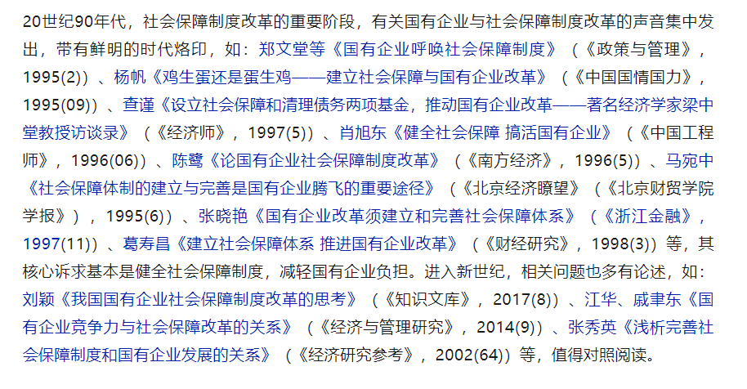
三.说思维方法
国企改革
历史信息获取能力
80年代中期
城市经济体制改革
乡镇企业涌现
❓哪一个❓
“国家-单位”制
❓哪里有国企❓
有计划商品经济
历史思维能力
类比法
单位VS企业
“单位”指的是国企
√完成信息辨识√
“单位”？
❌信息辨识失败❌
历史探究能力
建构情境
提出问题
引用史实

Slide 19

“国有企业改革的最终落脚点摆在了消除国有企业政策性负担的方法上。”
“政府可以通过员工下岗制度和建立社会保障体系的方式，把企业的社会负担剥离出来。”
“政府的开支至少不会增加，而且可能会减少，国有企业的效率也会大有提高。”
——林毅夫《中国经济学专题》

Slide 20
三.说思维方法
国企改革
历史信息获取能力
80年代中期
城市经济体制改革
乡镇企业涌现
❓哪一个❓
“国家-单位”制
❓哪里有国企❓
有计划商品经济
历史思维能力
类比法
单位VS企业
“单位”指的是国企
√完成信息辨识√
“单位”？
❌信息辨识失败❌
历史探究能力
建构情境
一方面国有企业要减轻包袱和负担，轻装上阵，势必要对职工的保障体系进行变革，将职工导向全社会统一的保障体系中。由于当时国有企业、集体企业是工业经济的主体，因此这是主要的方面。
另一方面，随着商品经济的发展，市场参与主体的增多，曾经的农民、体制外的工人，也参与了各种非公有制企业或个体经济，他们也产生强烈的拥有社会保障体系的需要。但这在当时所占比例还比较小，因此属于次要的方面。
提出问题
引用史实
得出结论

Slide 21
【2024·广东·第11题】自20世纪80年代中期起，我国的社会保障制度进入真正意义上的改革时代，原有的“国家——单位”保障制逐渐向“国家——社会”保障制转变。社会保障制度进入“改革时代”的主要原因是
A．市场经济体制的确立 B．国有企业改革的推进
C．医疗卫生体系的形成 D．乡镇企业的大量涌现
二.说解题方法
审时间
20世纪80年代中期
城市经济体制改革
国有企业改革
审空间
全国范围
审史实
“国家+单位”变为“国家+社会”
原因类设问
审设问
“主要”

Slide 22

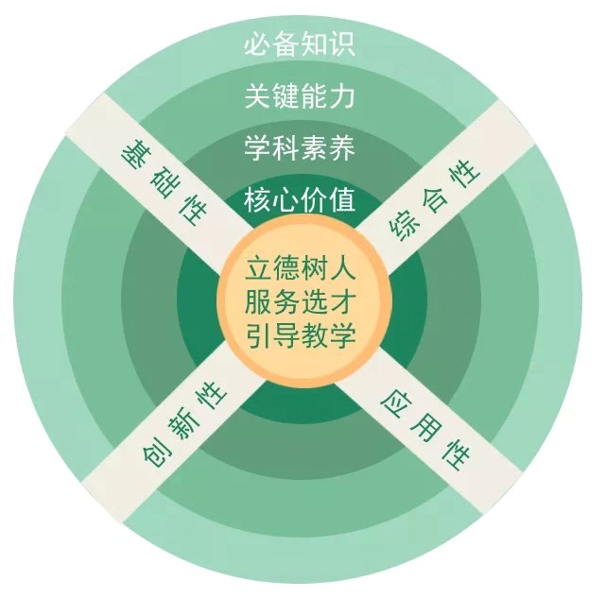
四.说价值

Slide 23
四.说价值
1. 试题在“引导教学”方面的作用
①.补充解题评价标准，达到“教、学、评”一体化
评价方面 | 举例 | 程度C | 程度B | 程度A
重点概念的掌握程度 | 什么是“单位”？ | 仅能表面理解，复述基本内容，无法深入阐述概念的内涵 | 理解重点概念，并能解释其基本含义和背景关联 | 深入理解重点概念，能清楚解释概念之间的联系和变化背景
时空背景的掌握程度 | 概述80年代社会保障体系改革的历史背景 | 对时空背景模糊，不能准确定位历史事件的时间和背景 | 能初步理解事件的历史背景和相关时间，但缺乏深层分析 | 能够准确掌握时空背景，能深入分析背景与事件的复杂联系
史实之间的关联性 | 分析社会保障制度改革与国有企业改革、市场经济体制确立之间的互动 | 仅能识别单个历史事件，未能准确建立事件之间的内在联系 | 能初步建立事件之间的联系，但缺乏逻辑和深度的分析 | 深入分析事件之间的复杂关系，能明确梳理事件的因果与互动关系
历史情境的重塑 | 重构80年代国企员工的日常生活 | 仅能机械记忆，未能将历史事件与现实有效结合 | 能初步通过现实现象理解历史情境，但缺乏更深刻的联系和重塑 | 深刻重塑历史情境，能通过现实事件与历史现象的多角度分析提出独立见解

Slide 24
四.说价值
1. 试题在“引导教学”方面的作用
②.调整教学目标，达到“教、学、评”一体化
教学目标的制定，不应该是抽象的、虚无缥缈的概括，而是要融入具体的举措，使其“接地气”，适应课堂的需要。
具体教学目标1：通过创设生活情境（如医疗保险、养老保障等与学生家庭日常生活相关的内容），引导学生认识社会保障制度与生活的紧密关联。通过对比“单位保障”与现代“国家—社会保障”，帮助学生理解这一历史演变的社会需求与背景。
具体教学目标2：通过横向与纵向对比，让学生理解历史概念。纵向上，学生对比中国古代的社会救济与现代保障制度；横向上，分析中西方社会福利制度的差异。通过多维度对比，培养学生的辩证思维，深化对社会保障改革的理解。

Slide 25
四.说价值
1. 试题在“引导教学”方面的作用
③.补充教学内容，达到“教、学、评”一体化
教师在教学中应补充国有企业在计划经济体制下承担的职工保障职能，尤其是医疗、养老、住房、幼托等具体服务。这对于生于21世纪、未经历过单位保障体系的学生来说至关重要。在教学中可以通过具体的案例，如大型国企的职工福利制度，帮助学生理解单位保障体系如何在计划经济中运作，以及随着国企改革的推进，国家如何逐步承担这些职能。

Slide 26
四.说价值
2. 试题在“立德树人”方面的作用
本题在立德树人方面的作用体现在引导学生认识国家社会保障制度改革的重大意义，并通过对这些历史事件的理解，培养学生的社会责任感、家国情怀以及对社会公平的深刻认知。
在当今社会，社会福利制度的每一次改革，都牵动着人们的心。就像不久之前刚刚确定的“延迟退休”的改革，就引发了巨大的舆论关注浪潮。这是因为，社会保障制度关系到社会的每一个人的具体利益和福祉。
随着改革开放进入深水区，社会保障体系的改革成为推进高质量发展和共同富裕的重要一环。当前，社会发展逐渐从注重增量转向存量管理，从追求效益转向追求质量，社会保障体系的完善直接关系到人民生活品质的提升和社会稳定。

Slide 27
民生无小事，枝叶总关情
习近平总书记在2022年第8期《求是》杂志上发表了《促进我国社会保障事业高质量发展、可持续发展》,直面社会保障制度中的痛点、难点、堵点，对深化社会保障制度改革做出一系列重要部署。

Slide 28
四.说价值
2. 试题在“立德树人”方面的作用
通过这道题，学生能够理解国家在不同历史阶段如何通过社会保障制度的改革来应对人口、就业、城乡差异等多方面的挑战，进而认识到社会保障不仅仅是保障个体生活福利的工具，更是国家维护社会公平、实现共同富裕的制度保障。
在教学过程中，这道题还能够帮助学生深刻体会到改革的复杂性，尤其是当改革进入攻坚期和深水区时，面对社会保障中的“堵点”和“难点”，国家是如何通过创新制度设计和精细化管理不断改善民生问题的。通过分析这些改革背后的历史逻辑，学生将更加意识到国家治理和个人福祉之间的密切联系，增强他们的家国认同感和社会责任感。

Slide 29
四.说价值
3. 试题在“涵养史学核心素养”方面的作用
核心素养 | 水平层次 | 题目如何体现核心素养
唯物史观 | 【水平2】能够将唯物史观运用于历史学习、探究中，并将其作为认识和解决现实问题的指导思想。 | 通过分析经济、社会变迁与社会保障制度改革的内在联系，学生可以认识到经济基础的变化如何决定上层建筑的调整。
时空观念 | 【水平3】能够认识事物发生的来龙去脉，理解空间和环境因素对认识历史与现实的重要性。 | 学生通过20世纪80年代中期的历史背景，理解城市经济体制改革中的重头戏国有企业改革，如何推动社会保障制度的转型，体会经济体制变革中的时空联系。
家国情怀 | 【水平3、4】和现实社会问题；能够将历史学习所得与家乡、民族和国家的发展繁荣结合起来，立志为新时代中国特色社会主义建设、中华民族伟大复兴作出自己的贡献。 | 本题帮助学生认识到国家在社会保障制度改革中的作用，增强对国家社会政策的认同感和历史责任感，形成正确的价值观。

Slide 30
五.说推广
1. 高考的考查情况
考查方向 | 试题来源 | 具体内容
社会保障体系改革 | 2023·全国乙卷·31 | 北京剧团改革减少福利后实行按劳分配
 | 2022·湖南高考·10 | 1992年中共十四大等会议对社会保障体系的完善
经济效益改进生产力提升 | 2024·江西高考·10；2024·安徽高考·09；2024·湖南高考·11；2024·黑吉辽高考·11；2023·重庆高考·09；2023·福建高考·10；2023·辽宁高考·10；2023·海南高考·09；2023·湖南高考·10；2022·河北高考·19；2022·山东高考·09；2021·辽宁高考·10；2022·全国甲卷·31 | 统计：共13题

Slide 31
五.说推广
高考的考查情况
从高考的考察方向来看，由于课程标准和教材内容的限制，对于社会保障体系改革的内容，高考直接考察的并不多。大部分考题，还是更着眼于“经济效益的改进和生产力的提升”。由此可见，重效率还是重分配，从80年代的角度即历史的维度，肯定更加侧重于效率的提升，打破“大锅饭”的分配方式。 因此，即使是对分配方式变革的考察（如社会保障制度），也是着眼于效率的提升。
但一切历史都是当代史，在深化社会保障体系改革的形势越来越紧迫、严峻的今天，高考的考察方向是否会有所改变，值得我们去关注。

Slide 32
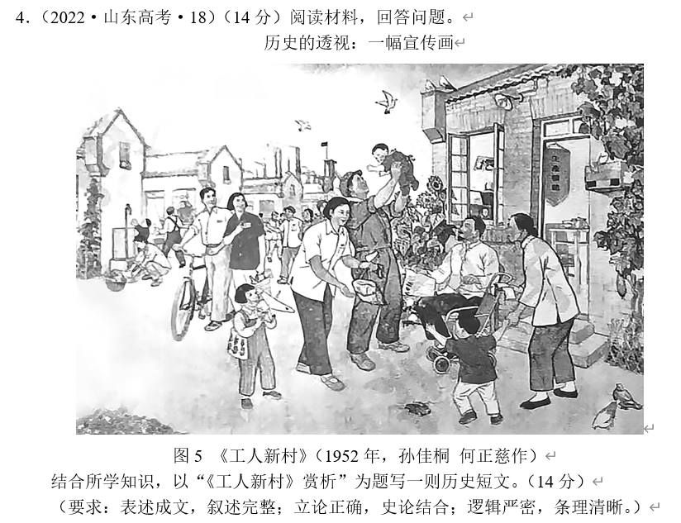
五.说推广
高考的考查情况
同时，我们也要重点关注生活情境类考题，这种考题以图片形式居多，在中国现代史中尤为多见。例如：

Slide 33
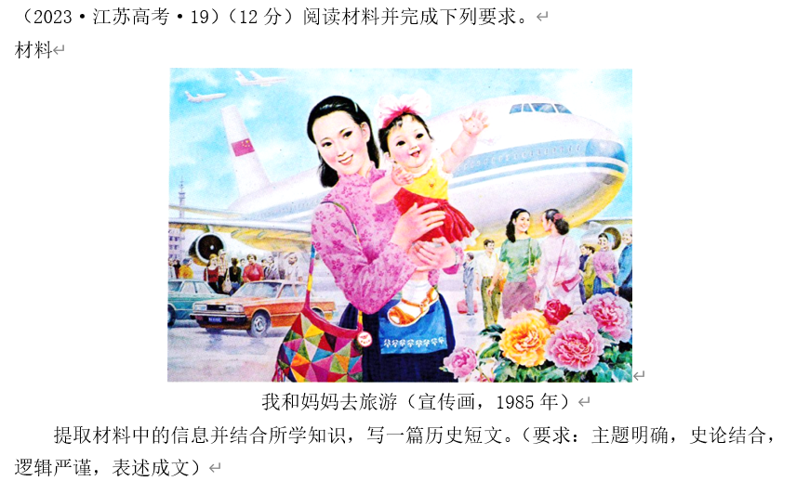
五.说推广
高考的考查情况
同时，我们也要重点关注生活情境类考题，这种考题以图片形式居多，在中国现代史中尤为多见。例如：

Slide 34
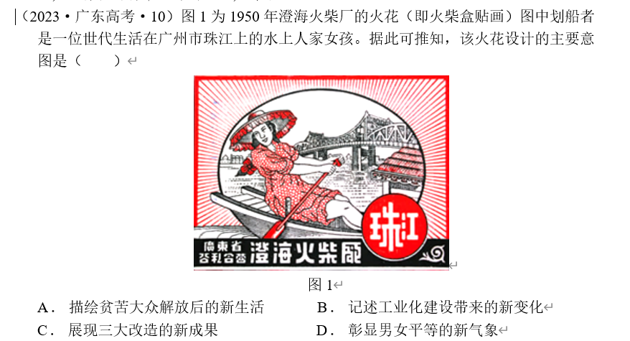
五.说推广
高考的考查情况
同时，我们也要重点关注生活情境类考题，这种考题以图片形式居多，在中国现代史中尤为多见。例如：

Slide 35
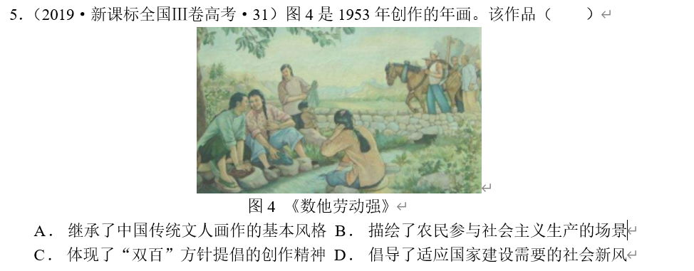
五.说推广
高考的考查情况
同时，我们也要重点关注生活情境类考题，这种考题以图片形式居多，在中国现代史中尤为多见。例如：

Slide 36
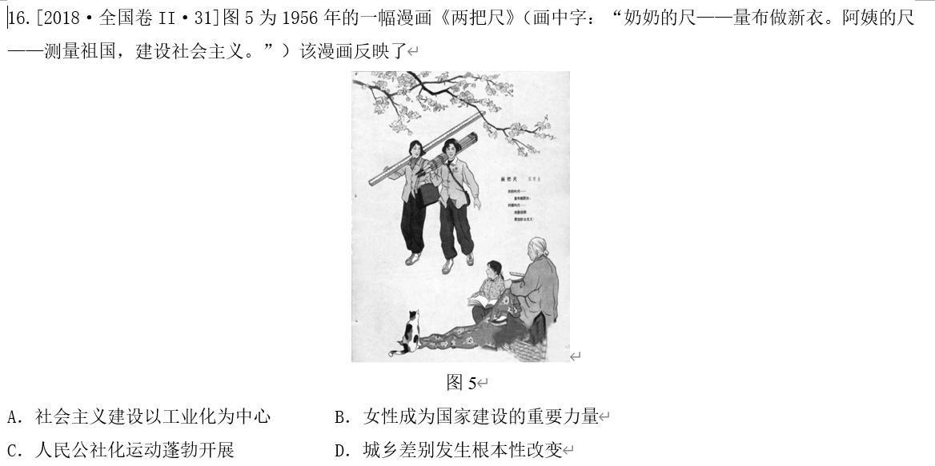
五.说推广
高考的考查情况
同时，我们也要重点关注生活情境类考题，这种考题以图片形式居多，在中国现代史中尤为多见。例如：

Slide 37
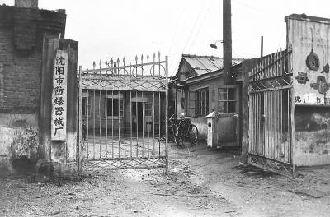
五.说推广
2. 尝试自主命题
阅读材料，回答问题（模仿广东高考第20题出题模式）
——沈阳市防爆器械厂原党支部书记汪慧荣
（1）根据材料并结合所学知识，归纳80年代国有企业破产的原因。（4分）
（2）假设你是当时防爆器械厂的一名下岗职工，请为自己设想一条出路，并加以论述。（要求：出路真实可行，符合历史背景，论述须有史实依据，逻辑清晰）（8分）
材料
“当大铁门咣当一声关上，贴上封条那一刻，工友们心里都咯噔一下……当时我从车工岗位下岗了，一开始真不知道以后的路怎么走。”
——沈阳防爆器械厂原工人张希永
“咱们当领导的把厂子搞到这个地步，确实对不起工人，但搞破产，确实也想不明白。”
——沈阳市防爆器械厂原党支部书记汪慧荣
宣布破产前一天的沈阳防爆器械厂（1986年）

Slide 38
感谢各位的聆听！

